Slide 1
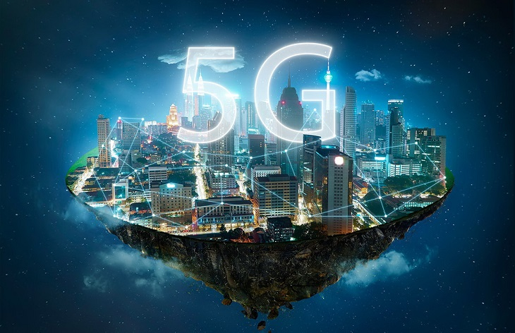
TÌM HIỂU VỀ CÔNG NGHỆ MẠNG 5G

Slide 2
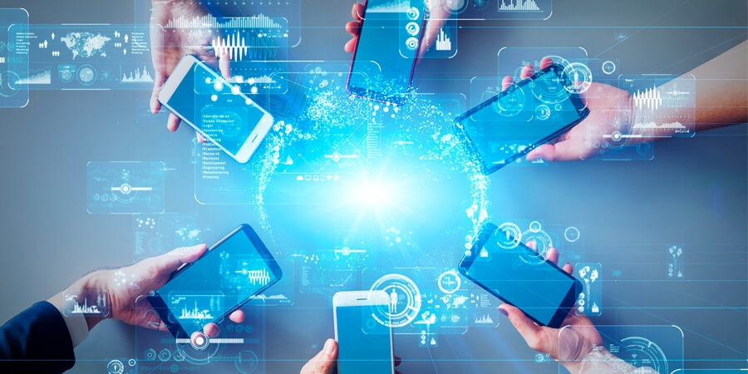
TỔNG QUAN VỀ CÁC CÔNG NGHỆ MẠNG DI ĐỘNG
Mạng di động, còn được gọi là mạng di động không dây, là một hệ thống giao tiếp không dây giữa các thiết bị di động có khả năng kết nối và truyền tải thông tin giữa các máy tính, điện thoại, máy tính bảng và các thiết bị thông minh khác.

Slide 3
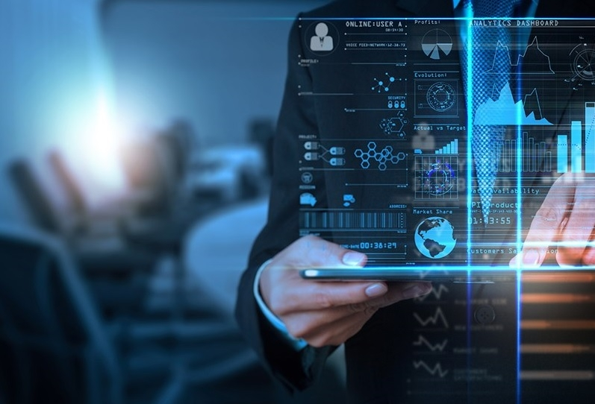
TỔNG QUAN VỀ CÁC CÔNG NGHỆ MẠNG DI ĐỘNG
Nhờ vào mạng di động, chúng ta có thể trò chuyện với bạn bè và người thân từ bất cứ đâu trên thế giới, cập nhật tin tức, tìm kiếm thông tin, mua sắm trực tuyến và chơi game trực tuyến.
Mạng di động cũng cho phép lưu trữ dữ liệu trên đám mây và chia sẻ dữ liệu, giúp chúng ta quản lý thông tin cá nhân và công việc một cách hiệu quả hơn. Có thể thấy, mạng di động đã trở thành một phần không thể thiếu của cuộc sống hiện đại.

Slide 4
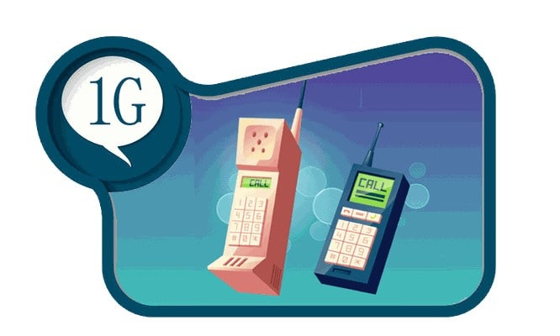
LỊCH SỬ PHÁT TRIỂN CỦA MẠNG DI ĐỘNG
Thế Hệ Mạng Di Động 1G
Mạng di động 1G, hay còn được gọi là mạng di động thế hệ đầu tiên, đã ra mắt vào những năm 1979. Được sử dụng bởi công nghệ Analog.
Công nghệ 1G cho phép người dùng gọi điện thoại di động với chất lượng âm thanh không cao, không hỗ trợ dữ liệu số và có mức độ bảo mật thấp.

Slide 5
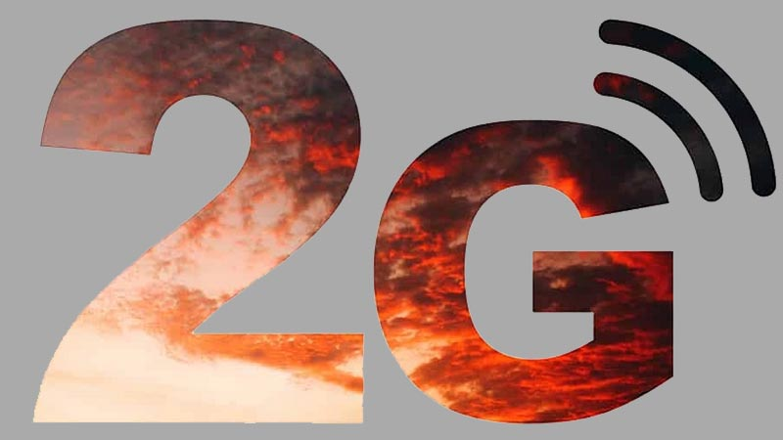
LỊCH SỬ PHÁT TRIỂN CỦA MẠNG DI ĐỘNG
Thế Hệ Mạng Di Động 2G
Mạng di động 2G được ra đời vào năm 1991 đánh dấu bước chuyển từ công nghệ Analog sang Digital. 2G cung cấp chất lượng cuộc gọi tốt hơn, cho phép người dùng nhắn tin SMS và bảo mật cao hơn. Đây cũng là thời kỳ phát triển của các thiết bị di động.
Tốc độ dữ liệu của mạng 2G thường dao động từ 9,6 kbps đến 14,4 kbps.

Slide 6
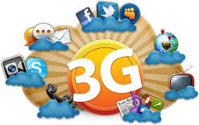
LỊCH SỬ PHÁT TRIỂN CỦA MẠNG DI ĐỘNG
Thế Hệ Mạng Di Động 3G
Mạng di động 3G được ra đời vào năm 2001 được sử dụng bởi công nghệ CDMA. 3G cho phép truyền và nhận cái dữ liệu, âm thanh, hình ảnh với công nghệ 3G, các nhà cung cấp có thể mang đến cho khách hàng các dịch vụ như âm nhạc, hình ảnh, video chất lượng cao, cuộc gọi video, truyền hình trực tuyến, trao đổi gmail, chơi game trực tuyến hay tải ứng dụng một cách dễ dàng.
Tốc độ dữ liệu của mạng 3G thường dao động từ 21 Mbps và nâng cao lên 42 Mbps.

Slide 7
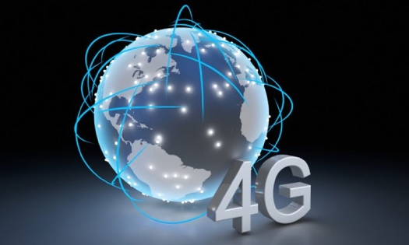
LỊCH SỬ PHÁT TRIỂN CỦA MẠNG DI ĐỘNG
Thế Hệ Mạng Di Động 4G
Mạng di động 4G được ra đời vào năm 2010 được sử dụng bởi công nghệ LTE. 4G cho phép truyền dữ liệu với tốc độ nhanh rất nhiều so với 3G. Giúp người dùng có thể trải nghiệm các dịch vụ trực tuyến một cách mượt mà và hiệu quả hơn nhờ 4G mà việc xem video chất lượng cao, gọi video, chơi game trực tuyến nhanh chóng mà không còn bị gián đoạn.
Tốc độ dữ liệu của mạng 4G thường dao động từ 100 Mbps đến 1 Gbps.

Slide 8
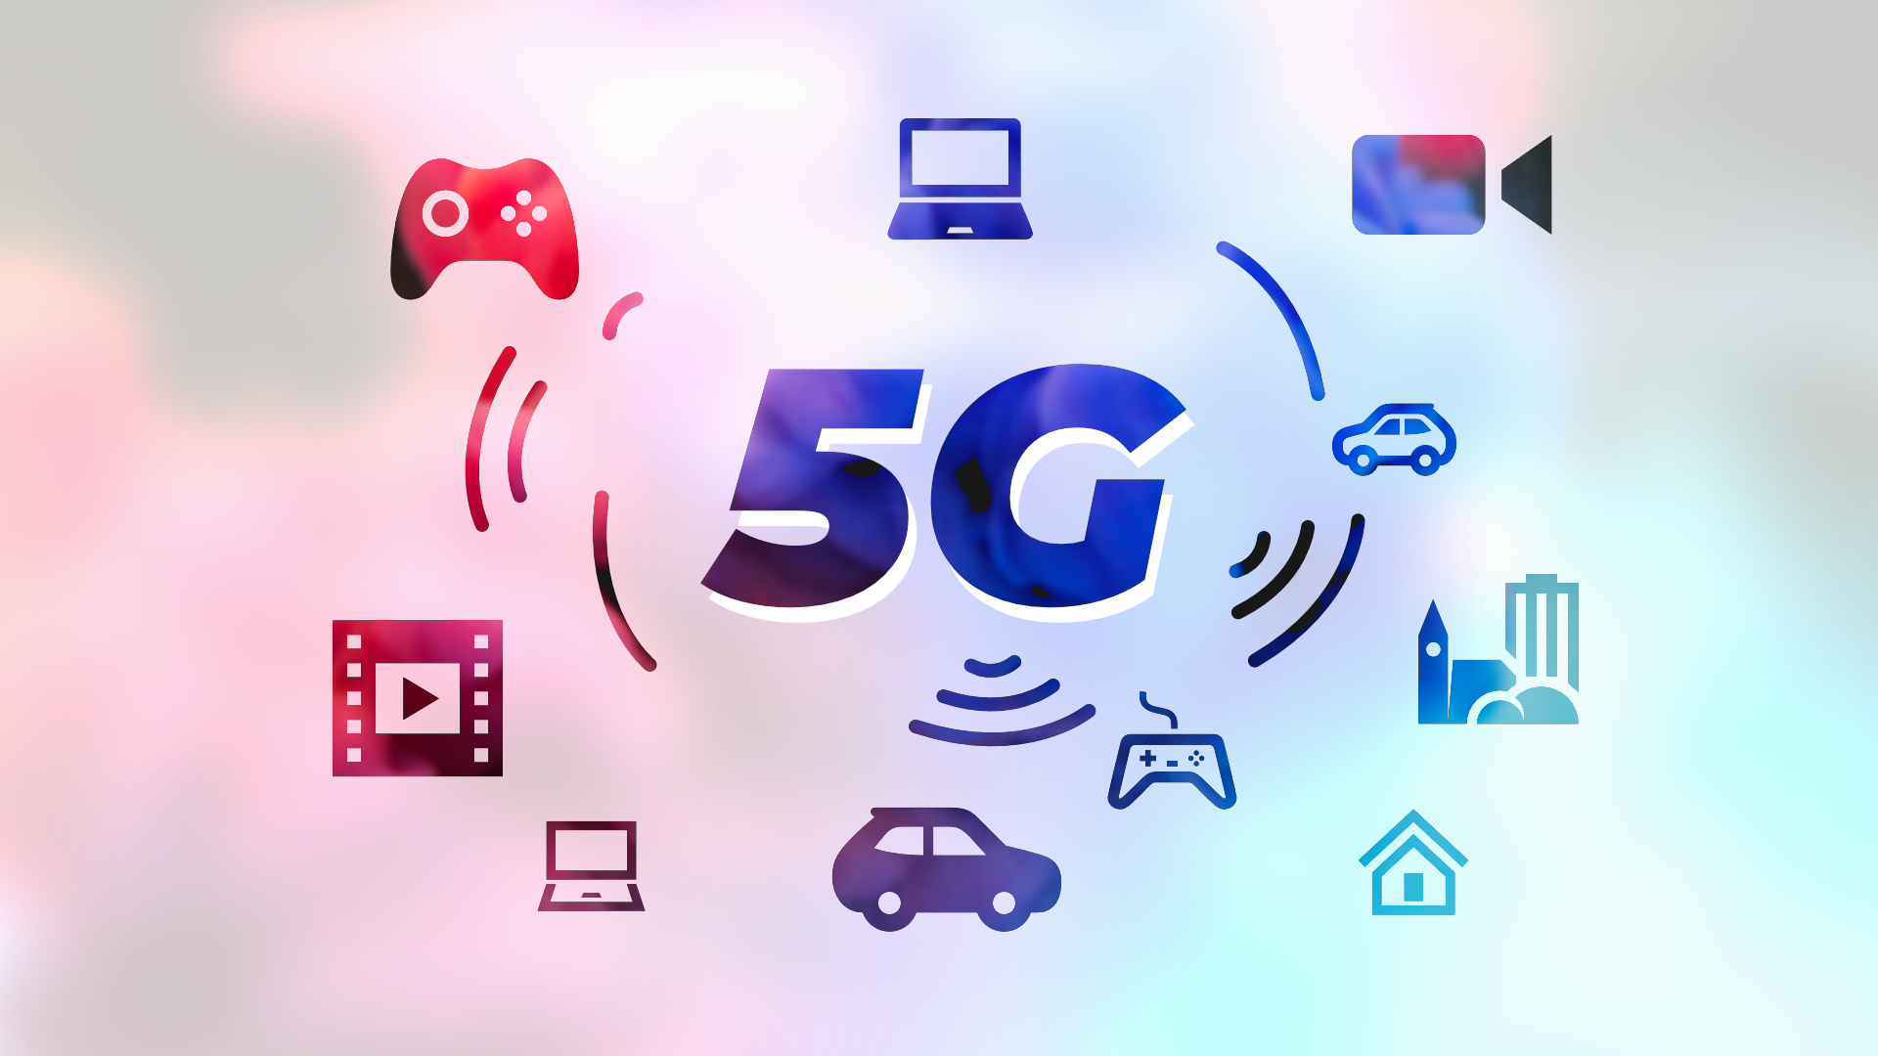
KHÁI NIỆM VÀ TỔNG QUAN CỦA MẠNG 5G
Thế Hệ Mạng Di Động 5G
Mạng di động 5G được ra đời vào năm 2020 được sử dụng bởi công nghệ MIMO. 5G cho phép truyền dữ liệu với tốc độ nhanh hơn rất nhiều so với 4G. Có tiềm năng thay đổi cách chúng ta sử dụng internet để truy cập các ứng dụng, mạng xã hội và thông tin công nghệ như xe ô tô tự lái, ứng dụng trò chơi tiên tiến và phương tiện truyền phát trực tiếp yêu cầu kết nối dữ liệu tốc độ cao.
Tốc độ dữ liệu của mạng 5G thuờng dao động từ 1 Gbps đến 10 Gbps.

Slide 9
CÁC ĐẶC ĐIỂM CHÍNH CỦA MẠNG 5G
- Mạng 5G mang lại nhiều cải tiến đáng kể so với các thế hệ mạng trước đó. Các đặc điểm chính của mạng 5G bao gồm:
1.Tốc độ cao
- Tốc độ truyền tải dữ liệu của mạng 5G có thể đạt đến 10 gbps, nhanh gấp 10 -100 lần so với mạng 4G. Điều này cho phép tải xuống các tệp lớn, phát trực tuyến video 4K,8K và chơi game trực tuyến với độ trễ cực thấp.
2. Độ trễ thấp
- Độ trễ của mạng 5G chỉ vào khoảng 1-10 ms, so với 50 ms của 4G. Điều này cực kỳ quan trọng cho các ứng dụng yêu cầu phản hồi thời gian thực như xe tự lái, và thực tế ảo.
3. Kết nối đồng thời lớn
- Mạng 5G hỗ trợ kết nối hàng triệu thiết bị trên mỗi km², vượt trội so với 4G. Điều này đặc biệt hữu ích trong các thành phố, nơi có nhiều thiết bị IoT cần kết nối.

Slide 10
CÁC ĐẶC ĐIỂM CHÍNH CỦA MẠNG 5G
4. Băng thông rộng
- Mạng 5G sử dụng phổ tần số cao hơn như sóng millimeter và mmwave, cung cấp băng thông rộng hơn, cho phép truyền tải dữ liệu khối lượng lớn.
5. Hiệu quả năng lượng
- Công nghệ 5G được thiết kế để tiêu thụ năng lượng thấp hơn trên mỗi bit dữ liệu, giúp kéo dài thời lượng pin của các thiết bị và giảm chi phí vận hành.
6. Bảo mật nâng cao
- Công nghệ 5G tích hợp nhiều lớp bảo mật mới để bảo vệ dữ liệu và giảm nguy cơ bị tấn công mạng.
7. Khả năng hỗ trợ ứng dụng mới
5G mở ra tiềm năng cho nhiều ứng dụng và công nghệ mới như: Thực tế ảo và thực tế tăng cường, xe tự lái và các thiết bị IoT

Slide 11
CÁC CẤU TRÚC CỦA MẠNG 5G
1 Mạng lõi (Core Network)
Là thành phần trung tâm trong một hệ thống mạng viễn thông hoặc công nghệ thông tin, đóng vai trò kết nối và quản lý lưu lượng dữ liệu giữa các mạng con, thiết bị đầu cuối, hoặc dịch vụ mạng khác nhau. Mạng lõi thường là phần quan trọng nhất của một mạng, vì nó cung cấp các dịch vụ chính và đảm bảo tính liên tục, hiệu suất cao, và độ tin cậy cho toàn bộ hệ thống.
Các Đặc Điểm Chính Của Mạng Lõi
1. Trung tâm điều khiển lưu lượng
- Quản lý việc chuyển tiếp dữ liệu giữa các mạng con, các thiết bị người dùng và dịch vụ.
- Điều hành các chức năng như định tuyến, chuyển mạch, và tối ưu hóa lưu lượng.
2. Hiệu suất cao và đáng tin cậy
- Được thiết kế để xử lý lưu lượng lớn với độ trễ thấp.
- Có cơ chế dự phòng để đảm bảo tính liên tục của dịch vụ ngay cả khi xảy ra sự cố.

Slide 12
CÁC CẤU TRÚC CỦA MẠNG 5G
3. Khả năng mở rộng
- Hỗ trợ mở rộng để đáp ứng sự gia tăng nhu cầu dữ liệu từ người dùng hoặc thiết bị iot.
4. Bảo mật
- Cung cấp các lớp bảo mật, bao gồm mã hóa, xác thực, và chống xâm nhập, nhằm bảo vệ dữ liệu và người dùng.
Cấu Trúc Của Mạng Lõi
Mạng lõi trong các hệ thống như mạng 4G/5G hay mạng internet thường bao gồm các thành phần sau:
- Máy chủ chính: quản lý dịch vụ, lưu lượng và người dùng.
- Cổng: kết nối giữa các mạng khác nhau.
- Hệ thống định danh: quản lý việc xác thực người dùng và theo dõi sử dụng dịch vụ.
- Bộ định tuyến và chuyển mạch: đảm bảo việc chuyển tiếp dữ liệu hiệu quả giữa các điểm mạng.

Slide 13
CÁC CẤU TRÚC CỦA MẠNG 5G
Ứng Dụng
- Trong mạng di động (4G/5G): mạng lõi quản lý kết nối giữa các trạm gốc và mạng internet, đồng thời cung cấp các dịch vụ như thoại, nhắn tin, và truyền dữ liệu.
- Trong mạng doanh nghiệp: mạng lõi kết nối các chi nhánh, văn phòng, và trung tâm dữ liệu để đảm bảo tính liên kết toàn diện.
2 Mạng truy cập vô tuyến (Radio Access Network - RAN)
Mạng truy cập vô tuyến là thành phần của mạng viễn thông cho phép các thiết bị đầu cuối như điện thoại di động, máy tính bảng, hoặc các thiết bị iot kết nối với mạng lõi thông qua sóng vô tuyến. RAN là cầu nối giữa người dùng và cơ sở hạ tầng mạng, đóng vai trò quan trọng trong việc cung cấp các dịch vụ như thoại, nhắn tin, và truyền dữ liệu.

Slide 14
CÁC CẤU TRÚC CỦA MẠNG 5G
Các Đặc Điểm Chính Của Mạng Truy Cập Vô Tuyến
1. Kết nối không dây
- RAN sử dụng sóng vô tuyến để kết nối các thiết bị người dùng như điện thoại, laptop, hoặc các thiết bị loT với mạng lõi.
- Là cầu nối giữa người dùng và các dịch vụ của mạng.
2. Phạm vi phủ sóng rộng
- Được thiết kế để cung cấp vùng phủ sóng lớn, đảm bảo người dùng có thể kết nối từ bất kỳ đâu trong khu vực dịch vụ.
- Phạm vi phủ sóng có thể khác nhau tùy thuộc vào công nghệ (2G,3G,4G,5G).

Slide 15
CÁC CẤU TRÚC CỦA MẠNG 5G
3. Quản lý tài nguyên vô tuyến
- Phân bổ phổ tần số và tối ưu hóa tài nguyên để đảm bảo hiệu quả sử dụng phổ, giảm nhiễu và tăng dung lượng hệ thống.
- Cân bằng giữa số lượng người dùng và chất lượng dịch vụ.
4. Độ trễ thấp và tốc độ cao
- Các thế hệ RAN mới như 5G cung cấp tốc độ truyền tải dữ liệu cao và độ trễ thấp, phù hợp cho các ứng dụng yêu cầu thời gian thực như xe tự hành, thực tế ảo, và điều khiển công nghiệp.
5. Tích hợp nhiều công nghệ tiên tiến
- MIMO: tăng dung lượng và hiệu suất.
- Eamforming: tăng độ chính xác và hiệu quả phủ sóng.
- Mmwave: đạt tốc độ cao trong khoảng cách ngắn.

Slide 16
CÁC CẤU TRÚC CỦA MẠNG 5G
Cấu Trúc Của Mạng Truy Cập Vô Tuyến
1. Thiết bị người dùng
- Là các thiết bị đầu cuối, bao gồm: Điện thoại di động, máy tính bảng, laptop và các thiết bị IoT.
Vai trò: kết nối với mạng qua sóng vô tuyến để truy cập các dịch vụ như thoại, nhắn tin, và dữ liệu.
2. Kênh vô tuyến
- Là đường truyền sử dụng sóng vô tuyến giữa thiết bị người dùng và trạm gốc.
- Công nghệ truyền dẫn: FDMA, TDMA, CDMA, OFMA, hoặc NR.
- Vai trò: chuyển đổi tín hiệu vô tuyến thành tín hiệu số và ngược lại.

Slide 17
CÁC CẤU TRÚC CỦA MẠNG 5G
3. Trạm gốc
- Trạm gốc là thành phần chính trong mạng RAN, có nhiệm vụ giao tiếp với thiết bị người dùng qua sóng vô tuyến. Trạm góc của mạng 5G là gNodeB (next generation nodeb).
Chức năng của trạm gốc:
- Quản lý tài nguyên vô tuyến.
- Điều khiển giao tiếp giữa thiết bị người dùng và mạng lõi.
- Xử lý các giao thức truyền thông vô tuyến.
4. Bộ điều khiển trạm gốc
5G chức năng điều khiển được tích hợp vào gnodeb.
Chức năng:
- Điều phối và quản lý các trạm gốc.
- Hỗ trợ việc chuyển giao giữa các trạm gốc.
- Điều khiển tài nguyên vô tuyến để tối ưu hóa hiệu suất mạng.

Slide 18
CÁC CẤU TRÚC CỦA MẠNG 5G
Ứng Dụng
- Ứng dụng trong viễn thông: kết nối thoại và tin nhắn, dữ liệu di động.
- Phát triển IoT: kết nối với thiết bị iot và công nghệ NB-IoT và LTE-M.
- Ứng dụng trong công nghiệp: nhà máy thông minh, quản lý kho vận.
- Ứng dụng trong giao thông: xe tự hành, quản lý giao thông.
- Thực tế ảo và thực tế tăng cường: ứng dụng trong giải trí, ứng dụng trong giáo dục.
- Ứng dụng trong giải trí: phát trực tuyến, trò chơi trực tuyến.
- Ứng dụng trong nông nghiệp: nông nghiệp thông minh, drone nông nghiệp.

Slide 19
CÁC CẤU TRÚC CỦA MẠNG 5G
3. THIẾT BỊ ĐẦU CUỐI (User Equipment - UE)
Thiết bị đầu cuối trong mạng 5G là các thiết bị của người dùng kết nối với mạng, bao gồm điện thoại di động, máy tính bảng, thiết bị IoT, cảm biến và các thiết bị khác. UE đóng vai trò quan trọng trong việc gửi và nhận dữ liệu qua mạng truy cập vô tuyến đến mạng lõi.
Đặc Điểm Chính Của Thiết Bị Đầu Cuối
1. Tính linh hoạt và đa dạng:
- UE có thể là thiết bị di động và thiết bị tĩnh.
- Hỗ trợ nhiều băng tần và chế độ mạng (4G, 5G, Wi-Fi, BlueTooth).
2. Khả năng truy cập tốc độ cao:
- Hỗ trợ công nghệ 5G với tốc độ truyền tải dữ liệu cao và độ trễ thấp.
3. Tương thích mạng thông minh:
- UE có thể tự động chuyển đổi giữa các chế độ mạng (4G, 5G) và các tần số khác nhau.

Slide 20
CÁC CẤU TRÚC CỦA MẠNG 5G
4. Hỗ trợ đa ứng dụng:
- Phục vụ nhiều lĩnh vực từ giải trí đến công nghiệp.
Cấu Trúc Của Thiết Bị Đầu Cuối
UE có thể được chia thành ba phần chính:
Phần cứng:
- Bộ xử lý: chịu trách nhiệm xử lý dữ liệu và thực hiện các ứng dụng.
- Bộ thu phát tín hiệu: gửi và nhận tín hiệu vô tuyến.
- Ăng-ten: phát và thu sóng vô tuyến, hỗ trợ công nghệ MiMo trong 5G.
- Pin: cung cấp năng lượng cho thiết bị.

Slide 21
CÁC CẤU TRÚC CỦA MẠNG 5G
Phần mềm:
- Hệ điều hành (OS): quản lý hoạt động của UE và chạy các ứng dụng.
- Giao thức truyền thông: hỗ trợ giao tiếp với mạng (5G, LTE).
- Ứng dụng: các chương trình người dùng như trình duyệt, ứng dụng nhắn tin, và ứng dụng IoT.
Giao diện người dùng:
- Màn hình cảm ứng: hiển thị nội dung và cho phép người dùng tương tác.
- Microphone và loa: hỗ trợ giao tiếp thoại và âm thanh.
Ứng Dụng Của Thiết Bị Đầu Cuối
Thiết bị đầu cuối được sử dụng trong nhiều lĩnh vực khác nhau bao gồm: Viễn thông, giải trí, y tế, công nghiệp, giao thông vận tải, nông nghiệp, an ninh.

Slide 22
CÁC CÔNG NGHỆ CỦA MẠNG 5G
1. CÔNG NGHỆ MIMO (MASSIVE MIMO)
Là một bước phát triển của MIMO, được sử dụng trong các mạng di động thế hệ mới như 5G.
Đặc điểm nổi bật
- Sử dụng hàng trăm, hàng nghìn ăng-ten tại trạm gốc.
- Hỗ trợ số lượng người dùng lớn đồng thời.
- Tập trung tín hiệu vào các khu vực cụ thể nhờ kỹ thuật beamforming.
Lợi ích của Massive MiMO
- Tăng thông lượng vượt trội Massive MIMO cải thiện tốc độ truyền dữ liệu bằng cách tối ưu hóa việc truyền tín hiệu tới từng thiết bị.
- Hiệu suất phổ cao có thể phục vụ nhiều người dùng trong cùng một dải tần.

Slide 23
CÁC CÔNG NGHỆ CỦA MẠNG 5G
Ứng dụng thực tiễn của Massive MIMO
- Mạng di động 5G: massive MIMO là một trong những công nghệ cốt lõi để đáp ứng nhu cầu băng thông cao và độ trễ thấp.
- Wi-fi: một số hệ thống wi-fi thế hệ mới áp dụng massive mimo để tăng khả năng phục vụ.
- IoT : hỗ trợ kết nối hàng triệu thiết bị trong cùng một khu vực.
2. Công nghệ mmWave (Millimeter Wave)
- Là thuật ngữ dùng để chỉ các sóng điện từ trong dải tần số rất cao, từ 30 GHz đến 300 GHz, tương ứng với bước sóng từ 1 mm đến 10 mm. Đây là một phần của phổ sóng vô tuyến và thường được sử dụng trong các ứng dụng như mạng không dây thế hệ mới , radar, và cảm biến.

Slide 24
CÁC CÔNG NGHỆ CỦA MẠNG 5G
Đặc điểm của mmWave
- Tần số cao, băng thông rộng: mmwave hoạt động trong dải tần từ 30 GHz đến 300 GHz, cung cấp băng thông cực lớn, phù hợp để truyền tải dữ liệu tốc độ cao.
- Độ dài sóng ngắn: với bước sóng chỉ từ 1 mm đến 10 mm, mmwave có khả năng định hướng tín hiệu chính xác hơn và hỗ trợ nhiều kết nối trong cùng một khu vực.
- Phạm vi truyền tải ngắn: sóng mmwave suy giảm nhanh và bị ảnh hưởng bởi vật cản , do đó phù hợp nhất cho các ứng dụng tầm ngắn trong môi trường không có nhiều vật cản.
- Khả năng tập trung tín hiệu: Mmwave sử dụng kỹ thuật beamforming để tập trung tín hiệu vào các khu vực hoặc thiết bị cụ thể, giúp tăng hiệu suất truyền dẫn và giảm nhiễu.

Slide 25
CÁC CÔNG NGHỆ CỦA MẠNG 5G
Lợi ích của MMWAVE
- Tốc độ truyền dữ liệu cực cao: mmwave có thể cung cấp tốc độ truyền dữ liệu lên đến hàng gbps, lý tưởng cho các ứng dụng đòi hỏi băng thông lớn như video 4K/8K, VR/AR, hoặc hội nghị trực tuyến.
- Độ trễ thấp: mmwave giúp giảm độ trễ, phù hợp với các ứng dụng yêu cầu phản hồi tức thì như xe tự lái, trò chơi trực tuyến, hoặc điều khiển robot.
- Hỗ trợ nhiều thiết bị kết nối: mmwave có thể xử lý đồng thời hàng nghìn kết nối, đặc biệt hữu ích trong các khu vực đông đúc như sân vận động, trung tâm thương mại, hoặc hội nghị.
- Tích hợp công nghệ tiên tiến: mmwave tận dụng các công nghệ hiện đại như massive mimo và beamforming, giúp tối ưu hóa hiệu năng truyền tín hiệu.

Slide 26
CÁC CÔNG NGHỆ CỦA MẠNG 5G
Ứng dụng thực tiễn của MMWAVE
- Mạng không dây 5g: mmwave là một phần quan trọng trong việc cung cấp tốc độ truyền dữ liệu cao và độ trễ thấp cho các mạng 5G và tương lai 6G. Các khu vực như đô thị đông đúc hoặc trạm phát nhỏ tận dụng mmwave để tăng dung lượng mạng.
- Radar và cảm biến: mmwave được tích hợp trong các hệ thống radar ô tô, hỗ trợ xe tự lái và hệ thống hỗ trợ lái xe tiên tiến . Nó cũng được dùng trong cảm biến chuyển động và nhận diện đối tượng.
- Ứng dụng công nghiệp: trong các nhà máy thông minh, mmwave được sử dụng để truyền dữ liệu tốc độ cao, kết nối robot công nghiệp và các thiết bị iot với thời gian thực.
- Hệ thống giám sát an ninh: công nghệ mmwave có khả năng tạo hình ảnh chính xác trong các hệ thống giám sát, phát hiện chuyển động và kiểm tra an ninh không tiếp xúc.

Slide 27
CÁC CÔNG NGHỆ CỦA MẠNG 5G
3. CÔNG NGHỆ BEAMFORMING
Beamforming là công nghệ giúp tập trung tín hiệu sóng wi-fi theo một hướng cụ thể thay vì lan tỏa cả một khu vực. Beamforming tận dụng sự tương tác của nhiều ăng-ten trong một hệ thống để kiểm soát hướng và cường độ của tín hiệu vô tuyến, giúp cải thiện hiệu suất truyền dẫn và giảm nhiễu.
Đặc điểm nổi bật của beamforming
- Tập trung tín hiệu theo hướng cụ thể: Beamforming là kỹ thuật truyền tín hiệu tập trung vào một hướng cụ thể, thay vì phát tán đều theo mọi hướng. Điều này giúp tăng cường cường độ tín hiệu đến người nhận.
- Làm việc với nhiều ăng-ten:beamforming thường được sử dụng trong hệ thống mimo và massive mimo, nơi có nhiều ăng-ten phát và nhận tín hiệu, để tối ưu hóa chất lượng truyền dẫn.

Slide 28
CÁC CÔNG NGHỆ CỦA MẠNG 5G
- Hoạt động ở nhiều băng tần:beamforming có thể được áp dụng cho cả dải tần thấp (sub-6 ghz) và dải tần cao (mmwave), đặc biệt trong mạng 5G và wi-fi.
Lợi ích của beamforming
- Tăng cường tín hiệu tại các khu vực cụ thể: tín hiệu được tập trung vào các thiết bị hoặc khu vực cần thiết, cải thiện cường độ và chất lượng tín hiệu, ngay cả ở khoảng cách xa.
- Giảm nhiễu: beamforming giúp giảm thiểu nhiễu từ các thiết bị khác bằng cách tối ưu hóa hướng tín hiệu, nâng cao hiệu suất mạng trong môi trường đông đúc.
- Tăng hiệu suất phổ: tối ưu hóa việc sử dụng phổ tần bằng cách điều hướng tín hiệu chính xác hơn, cho phép phục vụ nhiều thiết bị đồng thời mà không ảnh hưởng đến chất lượng.
- Hỗ trợ tốc độ truyền dữ liệu cao: với tín hiệu mạnh hơn và ít nhiễu, beamforming tăng khả năng truyền dữ liệu tốc độ cao và ổn định hơn.

Slide 29
CÁC CÔNG NGHỆ CỦA MẠNG 5G
Ứng dụng thực tiễn của beamforming
- Mạng di động (4G, 5g): beamforming là công nghệ cốt lõi trong các hệ thống 5G, giúp cải thiện chất lượng tín hiệu và độ phủ sóng, đặc biệt trong các khu vực đô thị đông đúc hoặc tòa nhà cao tầng.
- Mạng wi-fi thế hệ mới (wi-fi 6, wi-fi 7): beamforming được tích hợp để cải thiện tốc độ và độ ổn định của kết nối không dây, nhất là khi có nhiều thiết bị kết nối đồng thời.
- Radar và định vị: beamforming được sử dụng trong các hệ thống radar quân sự, hàng không, và ô tô để phát hiện và theo dõi đối tượng với độ chính xác cao.
- Hệ thống âm thanh: trong micro và loa thông minh, beamforming giúp tập trung vào giọng nói hoặc âm thanh từ một hướng cụ thể, giảm nhiễu từ môi trường.
- Ứng dụng iot và nhà thông minh: các thiết bị iot sử dụng beamforming để cải thiện hiệu quả truyền dữ liệu, đặc biệt trong các hệ thống giám sát an ninh và điều khiển thông minh.

Slide 30
CÁC CÔNG NGHỆ CỦA MẠNG 5G
4. Công Nghệ Network Slicing
Network slicing hay phân tách mạng theo lát cắt hoặc phân chia mạng là một công nghệ tiên tiến trong mạng 5G, cho phép chia một mạng vật lý duy nhất thành nhiều mạng ảo độc lập. Mỗi mạng ảo này được gọi là một “lát cắt mạng” hay “slice” và mỗi slice có thể được cấu hình để đáp ứng các yêu cầu khác nhau về chất lượng dịch vụ băng thông, độ trễ và độ tin cậy.
Đặc điểm nổi bật của network slicing
- Tính linh hoạt: cho phép các nhà cung cấp dịch vụ mạng tùy chỉnh mạng để phù hợp với nhu cầu cụ thể của từng loại dịch vụ hoặc khách hàng.
- Tối ưu tài nguyên: các slice sử dụng tài nguyên mạng băng thông, tính toán, lưu trữ một cách hiệu quả và đúng mục đích.
- Độc lập và bảo mật: mỗi slice hoạt động như một mạng riêng biệt, với mức độ bảo mật cao và không bị ảnh hưởng bởi các slice khác.

Slide 31
CÁC CÔNG NGHỆ CỦA MẠNG 5G
Lợi ích của network slicing
- Phục vụ nhiều loại ứng dụng: mỗi slice được thiết kế riêng để đáp ứng các yêu cầu cụ thể của một loại dịch vụ hoặc ứng dụng, băng thông cao cho phát trực tuyến video hoặc VR/AR, độ trễ thấp cho xe tự hành, kết nối số lượng lớn thiết bị iot trong các nhà máy.
- Đảm bảo chất lượng dịch vụ: mỗi slice có thể được cấu hình để đảm bảo chất lượng dịch vụ phù hợp với yêu cầu cụ thể của dịch vụ.
- Tăng hiệu quả sử dụng tài nguyên: tối ưu hóa hạ tầng mạng một cơ sở hạ tầng mạng vật lý có thể được sử dụng để tạo ra nhiều mạng ảo độc lập, tối ưu chi phí đầu tư và vận hành.
- Giảm lãng phí tài nguyên: các slice được cấp phát tài nguyên theo nhu cầu thực tế, tránh tình trạng phân bổ dư thừa hoặc không đủ.

Slide 32
CÁC CÔNG NGHỆ CỦA MẠNG 5G
- Cải thiện bảo mật: mạng độc lập các slice hoạt động như các mạng riêng biệt, giảm nguy cơ xung đột hoặc ảnh hưởng lẫn nhau.
- Tăng cường bảo mật dữ liệu: mỗi slice có thể được cấu hình với các mức độ bảo mật phù hợp, đáp ứng các yêu cầu riêng biệt của từng ngành hoặc ứng dụng.
- Hỗ trợ đa dạng ngành nghề và ứng dụng
+ Ngành công nghiệp: các nhà máy thông minh sử dụng slice cho robot, cảm biến, và hệ thống điều khiển tự động.
+ Dịch vụ doanh nghiệp: cung cấp mạng riêng ảo (vpn) với hiệu suất cao và bảo mật tốt hơn cho từng doanh nghiệp.
+ Ứng dụng y tế: đảm bảo độ trễ cực thấp và độ tin cậy cao cho các dịch vụ y tế như phẫu thuật từ xa hoặc theo dõi bệnh nhân thời gian thực.

Slide 33
CÁC CÔNG NGHỆ CỦA MẠNG 5G
Ứng dụng thực tiễn của network slicing
- Truyền hình giải trí: Công nghệ network slicing cho phép các nhà cung cấp dịch vụ truyền hình và giải trí tạo ra các silce mạng riêng biệt.
- Đáp ứng nhu cầu về băng thông và độ trễ cao các dịch vụ trực tuyến như video, steaming,game trực tuyến, VR/AR.
- Xe tự lái: công nghệ network slicing giúp tạo ra các silce mạng riêng biệt để hỗ trợ giao tiếp giữa các phương tiện tự lái và hệ thống điều khiển giao thông.
- Đảm bảo việc truyền thông tin và điều khiển xe diễn ra an toàn và đáp ứng yêu cầu thời gian thực
- Ngành công nghiệp: công nghệ network slicing áp dụng để xây dựng các silce riêng biệt cho các ngành công nghiệp khác nhau trong quy trình công nghiệp tự động hóa.
- Việc này giúp tăng hiệu suất sản xuất giảm độ trễ vàt ăng tính linh hoạt trong sản xuất.

Slide 34
CÁC ỨNG DỤNG CỦA 5G TRONG THỰC TẾ
1. Xe tự lái
- Xe tự lái: 5G cung cấp kết nối thời gian thực giữa xe và hạ tầng giao thông giúp xử lý dữ liệu nhanh chóng để đảm bảo an toàn và vận hành hiệu quả.
2. Giải trí và thực tế ảo/tăng cường (AR/VR)
- Truyền phát nội dung 4K/8K: tốc độ cao của 5G cải thiện trải nghiệm xem phim và sự kiện trực tuyến với độ phân giải cao.
- Trò chơi AR/VR: người dùng có thể trải nghiệm thực tế ảo mượt mà, tương tác theo thời gian thực mà không cần thiết bị cồng kềnh.
3. Thành phố thông minh
- Hệ thống an ninh: camera giám sát AI kết nối 5G giúp phân tích dữ liệu và phát hiện các vấn đề an ninh nhanh chóng.

Slide 35
CÁC ỨNG DỤNG CỦA 5G TRONG THỰC TẾ
4. Công nghiệp thông minh
- Sản xuất tự động hóa: các nhà máy thông minh sử dụng 5G để điều phối robot, cảm biến và hệ thống quản lý sản xuất theo thời gian thực.
- LoT công nghiệp: kết nối và điều phối hàng triệu thiết bị, từ đó tối ưu hóa sản xuất và giảm lãng phí.
5. Nông nghiệp thông minh
- Quản lý đất đai và cây trồng: cảm biến iot kết nối qua 5G giúp thu thập dữ liệu về nhiệt độ, độ ẩm, chất dinh dưỡng để tối ưu hóa mùa vụ.
- Drone giám sát: drone kết nối 5G hỗ trợ theo dõi cây trồng, tưới tiêu tự động và phát hiện sâu bệnh.
6. Giáo dục
- Lớp học ảo: kết nối 5G giúp hỗ trợ các lớp học trực tuyến với chất lượng video cao và khả năng tương tác theo thời gian thực.
- Thực tế ảo trong đào tạo: AR/VR được ứng dụng trong các khóa đào tạo, mô phỏng thực hành nghề nghiệp.

Slide 36
THÁCH THỨC VÀ RỦI RO KHI XÀI MẠNG 5G
1. Thách thức khi triển khai mạng 5G
Chi phí đầu tư cao:
- Cơ sở hạ tầng: việc triển khai mạng 5G đòi hỏi xây dựng hàng nghìn trạm phát sóng nhỏ (small cell) để đảm bảo vùng phủ sóng ổn định, dẫn đến chi phí đầu tư rất lớn.
- Nâng cấp thiết bị: các doanh nghiệp và người dùng cần thay đổi thiết bị cũ (như điện thoại, bộ phát sóng) để tương thích với 5g, điều này có thể tăng chi phí sử dụng.
Phổ tần số giới hạn:
- Phổ tần số phù hợp cho 5G (như băng tần mmwave) thường bị giới hạn hoặc chồng chéo với các dịch vụ khác. Quản lý phổ tần số hiệu quả là một thách thức lớn.
Khả năng phủ sóng hạn chế:
- Triển khai 5G ở vùng nông thôn hoặc khu vực hẻo lánh sẽ khó khăn hơn vì chi phí không cân xứng với số lượng người dùng.

Slide 37
THÁCH THỨC VÀ RỦI RO KHI XÀI MẠNG 5G
2. Rủi ro khi sử dụng mạng 5G
An ninh mạng:
- Nguy cơ tấn công mạng: với số lượng thiết bị kết nối khổng lồ, 5G tạo điều kiện cho tin tặc tấn công qua iot, gây nguy cơ lộ thông tin cá nhân hoặc phá hoại hệ thống.
- Phụ thuộc vào phần mềm: hệ thống 5g dựa nhiều vào phần mềm, làm tăng nguy cơ bị xâm nhập qua các lỗ hổng bảo mật.
Vấn đề quyền riêng tư:
- Với khả năng giám sát thiết bị thời gian thực, 5G có thể bị lạm dụng để thu thập thông tin cá nhân mà không được sự đồng ý của người dùng.
- Các cơ quan chính phủ hoặc tổ chức có thể sử dụng mạng 5G để theo dõi người dân.

Slide 38
THÁCH THỨC VÀ RỦI RO KHI XÀI MẠNG 5G
Ảnh hưởng kinh tế xã hội:
Chi phí cao
- Giá cước dịch vụ mạng 5G có thể vượt quá khả năng chi trả của nhiều người dùng, nhất là ở các nước đang phát triển.
Phụ thuộc vào nhà cung cấp
- Một số quốc gia phụ thuộc vào các nhà cung cấp thiết bị mạng lớn như huawei, ericsson, nokia, dễ dẫn đến rủi ro liên quan đến kiểm soát và bảo mật dữ liệu quốc gia.

Slide 39
NHỮNG TIỀM NĂNG PHÁT TRIỂN CỦA MẠNG 5G
1. Ứng dụng trong công nghiệp và sản xuất
- Công nghiệp 4.0: 5G hỗ trợ kết nối các hệ thống tự động hóa, robot và internet vạn vật công nghiệp , tăng hiệu quả sản xuất và giảm chi phí vận hành.
- Nhà máy thông minh: các nhà máy có thể sử dụng 5g để kết nối máy móc, cảm biến, và hệ thống quản lý, giúp tối ưu hóa chuỗi cung ứng và sản xuất.
2. Internet vạn vật (iot)
- 5G cho phép hàng tỷ thiết bị iot kết nối cùng lúc với độ trễ cực thấp, mở ra các ứng dụng như nhà thông minh, đô thị thông minh, và phương tiện giao thông kết nối.
- Cải thiện chất lượng giám sát trong các lĩnh vực như nông nghiệp thông minh (dữ liệu từ cảm biến môi trường) và chăm sóc sức khỏe (thiết bị y tế đeo tay).

Slide 40
NHỮNG TIỀM NĂNG PHÁT TRIỂN CỦA MẠNG 5G
3. Giao thông và phương tiện tự hành
- Hỗ trợ giao tiếp theo thời gian thực giữa các phương tiện, hạ tầng giao thông và con người.
- Đóng vai trò quan trọng trong việc triển khai xe tự lái, giúp cải thiện an toàn và hiệu quả giao thông.
4. Giải trí và truyền thông
- Streaming chất lượng cao: 5G cung cấp băng thông đủ lớn để phát video 4K, 8K và trải nghiệm thực tế ảo (VR), thực tế tăng cường (AR) không giật lag.
- Game trực tuyến: tăng cường trải nghiệm chơi game với kết nối ổn định và thời gian phản hồi nhanh.

Slide 41
NHỮNG TIỀM NĂNG PHÁT TRIỂN CỦA MẠNG 5G
5. Giáo dục trực tuyến và đào tạo
- Tạo ra các lớp học ảo chất lượng cao, sử dụng VR/AR để mang lại trải nghiệm học tập trực quan, sống động.
6. Phát triển kinh tế số
- Thúc đẩy thương mại điện tử và các dịch vụ tài chính trực tuyến nhờ tốc độ mạng nhanh hơn và an toàn hơn.
- Hỗ trợ phát triển các ngành công nghệ tiên tiến như trí tuệ nhân tạo AI, và dữ liệu lớn.
7. Quốc phòng và an ninh
- Tăng cường khả năng giám sát và điều hành trong các hệ thống quốc phòng nhờ kết nối tốc độ cao và ổn định.
- Phát triển các ứng dụng ai hỗ trợ nhận diện và phản ứng nhanh trước các mối đe dọa.

Slide 42
SO SÁNH 5G KHÁC NHAU NHƯ THẾ NÀO VỚI CÁC THẾ HỆ TRƯỚC
Tiêu Chí | 3G | 4G | 5G
Tốc độ tuyền dữ liệu | 2 Mbps | 100 Mbps - 1 Gbps | 10 Gbps - 20 Gbps
Tốc độ thực tế | 0,5 - 2 Mbps | 20 - 50 Mbps | 100 Mbps - 1 Gbps
Công Nghệ Truy Cập | WCDMA, HSPA, HSPA+ | LTE, LTE-A | New Radio (NR) với OFDM và Massive MIMO
Băng Thông | 1,8 GHz - 2,5 GHz | 600 MHz - 6 GHz | < 6 GHz và mmWave (24 - 100 GHz)
Ứng Dụng Chính | - Gọi điện thoại - Nhắn tin - Truy cập web cơ bản | - Streaming video HD - Mạng xã hội - IoT cơ bản | - Thực tế ảo/tăng cường (VR/AR) - Xe tự hành - Y tế từ xa - IoT nâng cao

Slide 43
SO SÁNH 5G KHÁC NHAU NHƯ THẾ NÀO VỚI CÁC THẾ HỆ TRƯỚC
Tiêu Chí | 3G | 4G | 5G
Phạm Vi Phủ Sóng | Phủ sóng rộng nhưng tốc độ thấp | Phủ sóng rộng, ổn định | mmWave hạn chế phạm vi, cần thêm nhiều trạm phát
Hiệu Quả Năng Lượng | Cao, tiêu tốn pin | Tiết kiệm hơn so với 3G | Hiệu quả cao nhất, thiết kế tối ưu hóa
Chi Phí Triển Khai | Thấp do công nghệ cũ | Trung bình, đã phổ biến | Cao, yêu cầu hạ tầng mới
Bảo Mật | Cơ bản, dễ bị tấn công | Bảo mật tốt hơn | Hỗ trợ các phương pháp mã hóa tiên tiến
Ứng Dụng Trong Công Nghiệp | Hạn chế, chủ yếu là liên lạc | Sử dụng trong công nghiệp cơ bản | Công nghiệp 4.0, robot, nhà máy thông minh

Slide 44
KẾT LUẬN
Mạng 5G đánh dấu một bước tiến lớn trong lĩnh vực viễn thông, mở ra nhiều cơ hội mới cho các ngành công nghiệp và cuộc sống hàng ngày. Với tốc độ cao, độ trễ thấp và khả năng kết nối hàng tỷ thiết bị, 5G không chỉ nâng cấp trải nghiệm người dùng mà còn là nền tảng cho các công nghệ tiên tiến như internet vạn vật (loT), trí tuệ nhân tạo (AI), thực tế ảo (VR), và xe tự hành. Tuy nhiên, để khai thác hết tiềm năng của 5G, cần giải quyết các thách thức về phổ tần, bảo mật, quyền riêng tư và phát triển bền vững. Với sự phát triển không ngừng, mạng 5G sẽ tiếp tục đóng vai trò quan trọng trong việc chuyển đổi kỹ thuật số và xây dựng một thế giới kết nối toàn diện hơn.

Slide 45


